Slide 1
과목_학년학기_단원 | suh_p_0302_03
차시명 | 01 단원 도입
파일명 | suh_p_0302_03_0001
검토 | 담당
수학팀 | 김윤희
문서 HISTORY
번호 | 버전 | 문서 작성일 | 내용 비고 | 작성자 (내선번호) | 검토자
1 | V 1.0 | 2022.05.23 | 문서 발생 | 유청훈
2 | V 1.0 | 2022.06.17 | 1차 검토 |  | 김윤희
3 | V 2.0 | 2022.06.22 | 2차 검토 |  | 김예림
4
5
6
7
8
9
10
11

Slide 2
학습 단계 | 자료명 |  | 프레임 수 | 교과서 정보 | 파일명 | 자료 형태
도입 | 생각 열기 | 수학 퀴즈 | 1 |  | suh_p_0302_03_0001_101_1.html | Html5
전개 | 애니 | [도입 애니메이션] 바퀴의 역사 | 1 | 수학 58~59쪽, 수학 익힘 43쪽 | suh_p_0302_03_0001_201_1.html | Html5(애니)
전개 | 단원 이야기 | [단원 이야기] 그림 속 상황 살펴보기 | 1 | 수학 58~59쪽, 수학 익힘 43쪽 | suh_p_0302_03_0001_202_1.html | Html5
전개 | 동시 | [동시] 동시 살펴보기 | 1 | 수학 58~59쪽, 수학 익힘 43쪽 | suh_p_0302_03_0001_203_1.html | Html5
전개 | 활동 | [활동 +] 무엇을 배울까요 | 1 |  | suh_p_0302_03_0001_204_1.html | Html5
정리 | 차시 예고 | 다음 시간에 배울 내용 | 1 |  | suh_p_0302_03_0001_301_1.html | Html5
총 프레임 수 |  |  | 6

Slide 3
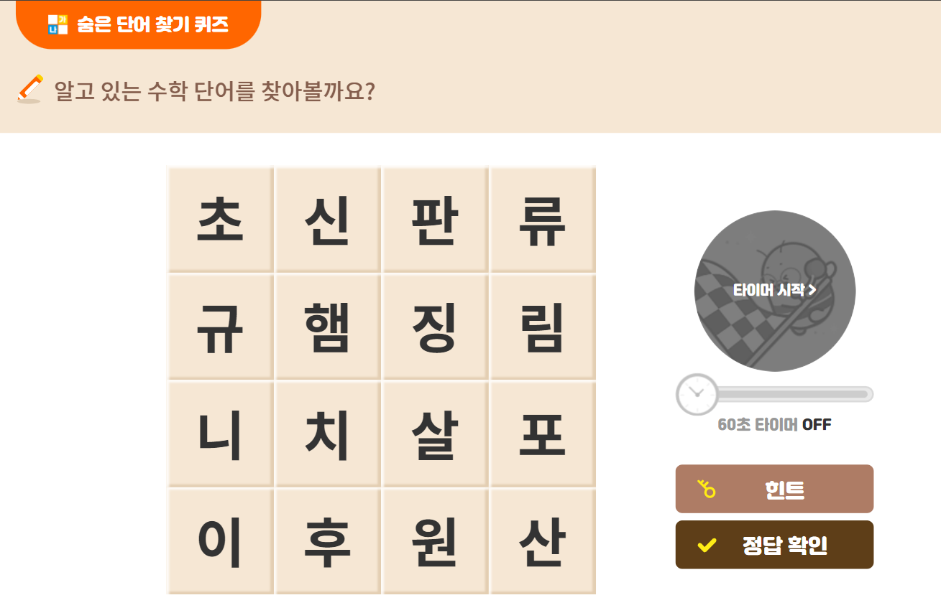
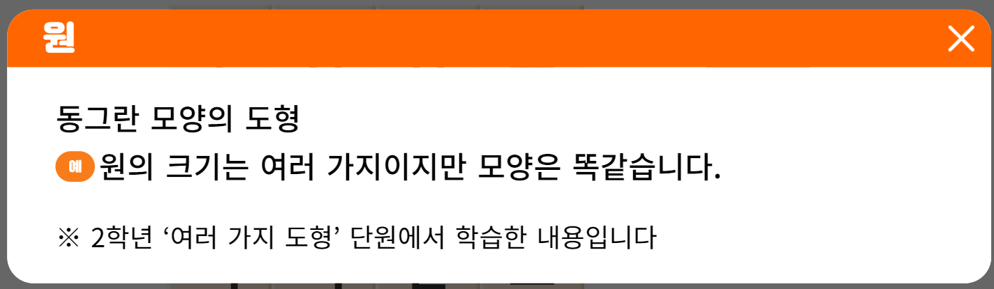
3-2
3. 원
suh_p_0302_03_0001_101_1
01 단원 도입
Θ Description & Function
#1
기존 개발물 그대로 활용
https://cdata2.tsherpa.co.kr/tsherpa/MultiMedia/Flash/2020/curri/index.html?flashxmlnum=youblue86&classa=A8-C1-32-MM-MM-04-04-01-0-0-0-0&classno=MM_32_04/suh_0302_03_0001/suh_0302_03_0001_101_1.html
2. 폰트 사이즈 40px, 검정
3. 폰트 사이즈 35px
#2
#2
#3

Slide 4
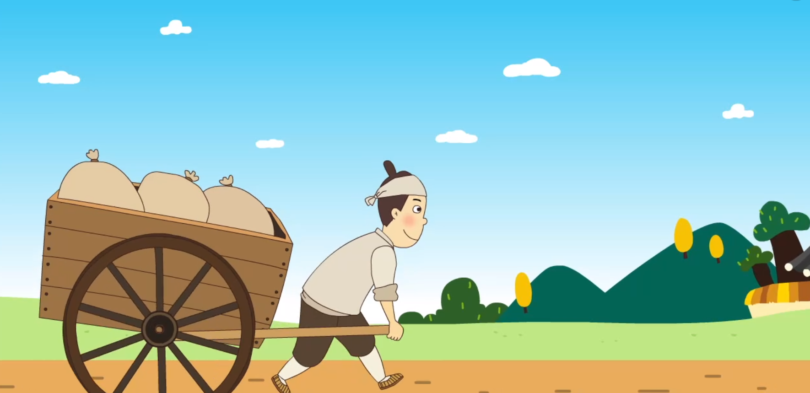

3-2
3. 원
suh_p_0302_03_0001_201_1
01 단원 도입
Θ Description & Function
[애니 DVD 개발물]
수학 3-2 지도서\app\resource\contents\lesson03\ops\lesson03\video
[애니 게이트 참고 화면]
바퀴의 역사
애니 파일명 | mm_32_3_00_01_01_ani.mp4

Slide 5
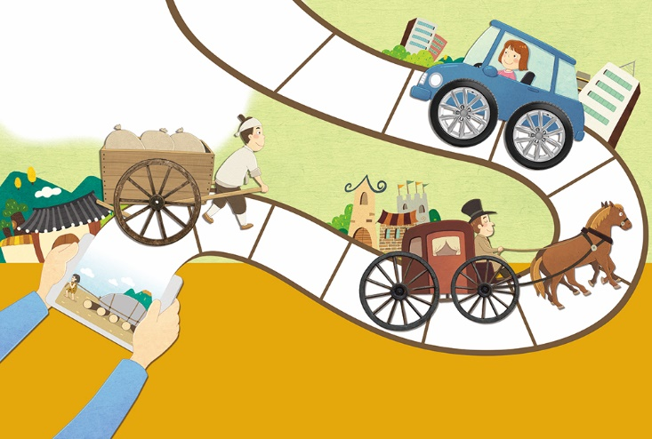



3-2
3. 원
suh_p_0302_03_0001_202_1
01 단원 도입
Θ Description & Function
원에 대해 알아볼까요?
탭 이벤트
확대 풀 팝업창 (다음 슬라이드)
답 칸 클릭하면 답 나타남. 정답 확인 버튼은 정답 가리기로 토글 됨.
#1
물음 1
물음 2
물음 3
그림은 무엇을 나타낸 것인가요?
여러 가지 바퀴입니다.
옛날부터 사용한 바퀴들입니다.
바퀴가 어떻게 좋아지고 있는지 보여 주고 있습니다.
#2
#3
삽화 파일명 | 첨부 | suh_p_0302_03_0001_202_1.pdf

Slide 6

3-2
3. 원
suh_p_0302_03_0001_202_1
01 단원 도입
Θ Description & Function
< 확대 버튼 클릭 시 나타나는 화면>
삽화 파일명 | 첨부 | suh_p_0302_03_0001_202_1.pdf

Slide 7
3-2
3. 원
suh_p_0302_03_0001_202_1
01 단원 도입
Θ Description & Function
원에 대해 알아볼까요?
답 칸 클릭하면 답 나타남. 정답 확인 버튼은 정답 가리기로 토글 됨.
물음 1
물음 2
물음 3
그림에 등장하는 바퀴를 본 경험을 이야기해 보세요.
나무 바퀴는 박물관에서 본 적 있습니다.
쇠바퀴는 영화에서 본 적 있습니다.
고무바퀴는 도로에서 본 적 있습니다.
#1

Slide 8
3-2
3. 원
suh_p_0302_03_0001_202_1
01 단원 도입
Θ Description & Function
원에 대해 알아볼까요?
답 칸 클릭하면 답 나타남. 정답 확인 버튼은 정답 가리기로 토글 됨.
물음 1
물음 2
물음 3
앞으로 이동 수단의 바퀴는 어떤 모양이 될까요?
계속 원 모양일 것 같습니다.
바퀴가 없고 날아다닐 것 같습니다.
#1

Slide 9
3-2
3. 원
suh_p_0302_03_0001_203_1
01 단원 도입
Θ Description & Function
동시를 읽어 보세요.
동시 음성에 맞춰서 해당 글씨가 한 줄씩 나타남. 나타나는 텍스트는 다음 슬라이드 참고.
하단 재생바
재생 : 동시 음성 재생
#1
음성 파일명 | audio_01.mp3~audio_11.mp3 수학 3-2 지도서\app\resource\contents\lesson03\ops\lesson03\audio\mm_32_3_00_02_01
굴러라, 바퀴야!
#2
삽화 파일 명 | 첨부 suh_p_0302_03_0001_202_1.pdf

Slide 10
3-2
3. 원
suh_p_0302_03_0001_203_1
01 단원 도입
굴러라, 바퀴야!
둥그런 나무 바퀴가 데굴데굴
굴러가다 수레가 되었네.
동그란 쇠바퀴가 덜컹덜컹
굴러가다 마차가 되었네.
댕그란 고무바퀴가 떼구루루
굴러가다 자동차가 되었지.
씽씽 굴러라 바퀴
쌩쌩 달려라, 자동차야!
재료는 달라도 우리 모두
생김새는 똑 닮은 동글동글 원
Θ Description & Function
< 한 줄씩 나타나는 동시 텍스트>

Slide 11



3-2
3. 원
suh_p_0302_03_0001_204_1
01 단원 도입
Θ Description & Function
단원 학습 목표
[단원 학습 목표]
2. 천재교과서 캐릭터 사용. 캐릭터 또는 말줄임 버튼을 각각 클릭하면 상단에 말풍선과 함께 음성이 나옴 (다음 슬라이드)
#1
1
#2

Slide 12
3-2
3. 원
suh_p_0302_03_0001_204_1
01 단원 도입
Θ Description & Function
단원 학습 목표
캐릭터를 클릭하면 상단에 말풍선이 나타나고 내레이션이 나옴.
내레이션: 재클릭 시, 또는 다른 캐릭터 클릭 시 말풍선이 사라지고 내레이션 멈춤.
1
원을 그리는 방법을
공부할 것 같아요.
원에 대해 자세하게
배울 것 같아요.
#2
#1
#2
#1
suh_p_0302_03_0001_204_1_1
내레이션: 켄 캐릭터(남)
원을 그리는 방법을 공부할 것 같아요.
suh_p_0302_03_0001_204_1_2
내레이션: 보니 캐릭터(여)
원에 대해 자세하게 배울 것 같아요.

Slide 13



3-2
3. 원
suh_p_0302_03_0001_301_1
01 단원 도입
Θ Description & Function
#1
[다음 시간에 배울 내용]
준비물 클릭시 박스 나타남. X버튼으로 닫기.
1
다음 시간에는 무엇을 배울까요?
원을 알아볼까요
60~63쪽
44~47쪽
#2
자, 누름 못, 띠 종이

